Slide 1
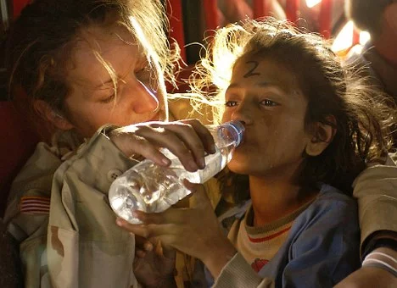
Sauberes Wasser und Sanitätseinrichtungen
Lesson 1
Notes:
Source: https://www.facebook.com/apnujeunes/photos/bc.AbqEHQCLivC_iqikwpG_MjK2t3wvKpLUJi4xDt3A6RAD0vQBuHeTylbAitU8F76G-3LUaiJEpMYY48_wQkusuNXxD4BJOnFDeT2CznBWwvWCUQ613aiM-zuofcS7GXfXcOA/897711083704544/?type=1&opaqueCursor=AbrU-Is0lT654Nmnf1hXCoJ__S0GoYK3PRWC2WKMZgLHsNUExqRVBJ7rbJ74hOdjRNK5dwMKF0aPvk7LQ4_sVP_PgDmOrMf3eqMihOCBLA5ajp-GeclqIvmxEKjLvLhABX3FLM9uMNSsZwHLKuXojsaYBsSQnRCMMoYP-nUVTQJk2syfrmIJThKYug7YhJ7PufW3DNpQLB69eL0QpdXQTeExYw7Vc_FcCnVztrwGHR3JtLCRFYJt0SJdRbdUE2SIqotSxru6u_BVyzbQkApOj7DFNu4ezSjKYQsjQHdkfFRdA5PP0sl8ghiPHnMm_F4iZMPEbTPtkayMmUaJHmkOagjoRBZZ2UrXcnmY5KgbHnE829-qI6DB0dUWLph9z6Q8AHOAl0YsroOXA1C-VbVUBPtohdszhkWOJyEjDoMSZ6K-P-taTRIeW-X7XHFyIkDP12gB_8zIukmj7epU8NcW0WJn&theater
APNU Jeunes

Slide 4
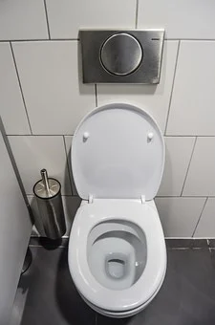
Lesson 1 – Toiletten, ein ernstes Thema!
Notes:
Picture: https://pixabay.com/de/photos/wc-rein-%C3%B6ffentliche-toilette-265278/

Slide 5
Toiletten, ein ernstes Thema!
Starter: Which one of these words does not mean toilet in German?
das WC | Die Latrine | das Klo
Die Klobürste | der Abort | Der Thron
Das stille Örtchen | Der Lokus | Das Klosett
Notes:
Bidet is the odd one out

Slide 6
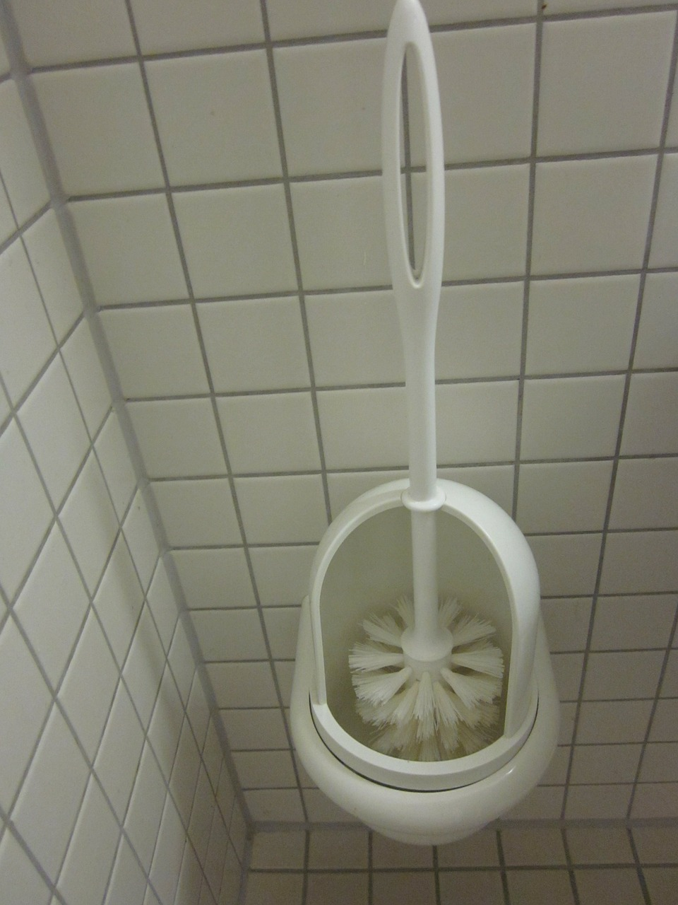
Die richtige Antwort: Die Klobürste
Notes:
Source: https://pixabay.com/photos/bidet-bathroom-sanitary-fittings-1023521/

Slide 7
Der Welttoilettentag
Der 19. November ist der Welttoilettentag. Ein wichtiges Thema und viel ernster, als Sie
denken! Der Tag soll den Zugang zu Sanitätseinrichtungen und Wasser in der ganzen Welt
fördern!
Wir vergessen es vielleicht manchmal, aber der Zugang zu Toiletten gehört zu unseren
Grundbedürfnissen. Eine saubere Toilette ist unerlässlich für unsere Gesundheit, fast so
wichtig wie Wasser und Nahrung.
In einigen Ländern ist der Zugang zu Toiletten jedoch sehr schwierig. Manchmal gibt es
nur eine einzige Toilette für mehrere Familien oder sogar ein ganzes Stadtviertel. Und
manchmal gibt es überhaupt keine!
Die Realität ist, dass es Millionen von Menschen gibt, die keinen Zugang zu sanitärer
Grundversorgung haben, obwohl es ein grundlegendes Menschenrecht ist.
Täglich sterben rund 1.000 Kinder an vermeidbaren Krankheiten im Zusammenhang mit
Wasser und sanitären Einrichtungen. Ein Mangel an Sanitäreinrichtungen und sauberem
Wasser können Krankheiten verbreiten und Menschenleben kosten. Glücklicherweise gibt
es Programme, die Länder dabei unterstützen, mehr Toiletten zu bauen. Jedoch werden
bis heute noch viele weitere Toiletten benötigt.
Notes:
Students skim read the text; then they identify key words and look them up in the dictionary;
www.un.org/sustainabledevelopment/water-and-sanitation/
(translation – AC)

Slide 8
Aufgabe
Finde 6 Adjektive und übersetze
sie auf Englisch.
Deutsch | Englisch
Notes:
Task one – find the adjectives in the text (in red)

Slide 9
Verständnisfragen – richtig oder falsch?
access to a safe toilet is a human right
most people have access to a decent toilet
having access to a toilet is almost as important than food and water
1 000 children die every day of preventable diseases linked to water and sanitation
due to the support of charities, there are enough toilets for everyone in the world
19th December is World Toilet Day
Notes:
True, false, true, true, false, false

Slide 10
German Toilet Organization – Recherche
Übersetzungsaufgaben:
Translate the headline: „Warum Toiletten leben retten“
Translate the subheadings:
Sauberes Wasser und Toiletten sind die beste Präventivmedizin.
Sauberes Wasser und Toiletten tragen zu Gleichberechtigung, Bildung und Menschenwürde bei.
SSauberes Wasser und Toiletten senken die Armut und fördert das Wirtschaftswachstum.
Sauberes Wasser und Toiletten ermöglichen nachhaltiges Siedlungswesen und schützt unsere Umwelt.
Translate the key facts:
4,2^{Mrd} Menschen weltweit leben ohne sichere Sanitärversorgung
673^{Mio} Menschen verrichten ihr Geschäft im Freien
2,2^{Mrd.} Menschen haben keinen Zugang zu sauberem Trinkwasser
Notes:
https://www.germantoilet.org/de/zahlen-und-fakten/

Slide 11
German Toilet Organization – Recherche
Lösungen:
Why toilets save lives.
Clean water and toilets are the best preventive medicine.
Clean water and toilets contribute to equality, education and human
dignity.
Clean water and toilets reduces poverty and boosts economic growth.
Clean water and toilets make communities more sustainable and protects the environment
4,2 billion people around the world are living without sufficient
sanitary access.
673 Million people need to do their business outside of their homes.
2,2 billion people have no access to clean drinking water.
Notes:
https://www.germantoilet.org/de/zahlen-und-fakten/

Slide 12
Additional material
‘Who gives a Crap’ organisation who make bamboo and recycled toilet paper and donate 50% of profits to sanitation projects worldwide.. https://uk.whogivesacrap.org/

Slide 14
World Class Teaching project has been funded with support from the European Commission. The contents of these actions are the sole responsibility of the contractor and can in no way be taken to reflect the views of the European Union.

